Slide 1
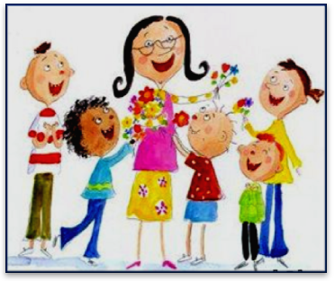
Эмоциональная культура педагогического общения

Slide 2
педагогическое кредо
Личностные нейропсихологические особенности педагога: ведущие полушария головного мозга; тип темперамента; особенности когнитивной сферы; ведущая репрезитативная система; особенности самовосприятия.
Мировозренческая позиция: нравственные ценностные ориентиры, нормы этики, религиозные взгляды и разделение взглядов какой-либо философской концепции восприятия мира.
Профессиональная компетентность – сумма профессиональных знаний и умений теоретического и практического планов.
Психологическая компетентность (относительно самого себя и относительно других.

Slide 3
Педагогические способности
Экспрессивные способности
Дидактические способности
Авторитарные способности
Научно-педагогические способности
Коммуникативные способности
Перцептивные способности
Личностные способности
Организаторские способности
Мажорные способности
Психомоторные способности
Гностические способности
Способности к распределению и концентрации внимания
Конструктивные способности

Slide 4
Анкета для педагогов
«Определение степени выраженности умения слушать другого человека»

Slide 5

Интерпретация
6 баллов и ниже свидетельствуют о низкой степени выраженности умения слушать других, о направленности в ходе общения на себя (т.е. удовлетворение своих притязаний вне зависимости от интересов партнера). Снижена чувстви-тельность к оценке текущей ситуации – когда молчать и слушать. А когда говорить. Требуется обучение навыкам эффективного слушания.
От 7 до 10 баллов – средняя степень выраженности умения слушать собеседника. Данное умение скорее проявляется ситуативно и зависит от личной значимости (заинтересован-ности) получаемой информации. Требуется совершенствова-ние навыков и приемов эффективного слушания.
10 баллов и выше свидетельствуют о явно выраженном уме-нии слушать других вне зависимости от личной значимости получаемой информации. Такой человек является эффектив-ным работником если в основе деятельности лежит обще-ние с людьми.

Slide 6
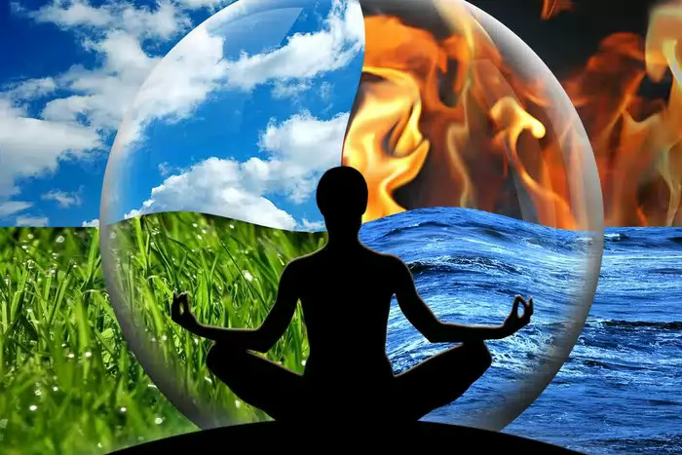
Управление собственным эмоциональным состоянием

Slide 7
Техники саморегуляции
а) расслабление мышц, наиболее легко достижимое путем чередования напряжения-расслабления;
б) дыхательные упражнения, которые могут быть как энергетизирующими, так и расслабляющими;
в) медитации, визуализации, релаксации

Slide 8
Памятка при выполнении релаксирующих упражнений
Никогда не напрягайте мышцы до ощущения боли.
Всегда максимально усиливайте разницу между напряжением и расслаблением.
По ходу упражнений обращайте внимание на контраст между ощущениями напряжения и расслабления.
Не засыпайте во время упражнения

Slide 9



Фонограммы с релаксационными упражнениями

Slide 10
Памятка при выполнении дыхательных упражнений
Правильное положение позвоночника . Позвоночник должен находиться в вертикальном или горизонтальном положении.
Правильное положение головы. Голова должна сидеть на шее прямо и свободно, шея ни в коем случае не должна быть судорожна и напряжена.
Свободное дыхание.

Slide 11
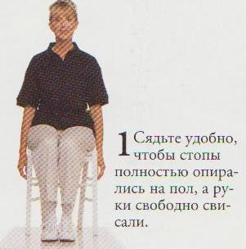
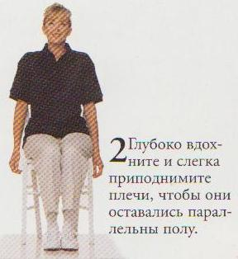
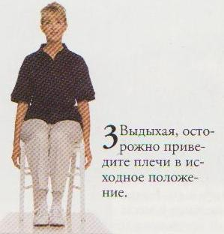
Чтобы стряхнуть груз забот
Дыхательные упражнения
Чтобы суметь научиться успокаиваться, следует освоить диафрагмальный
(мужской тип) дыхания.

Slide 12
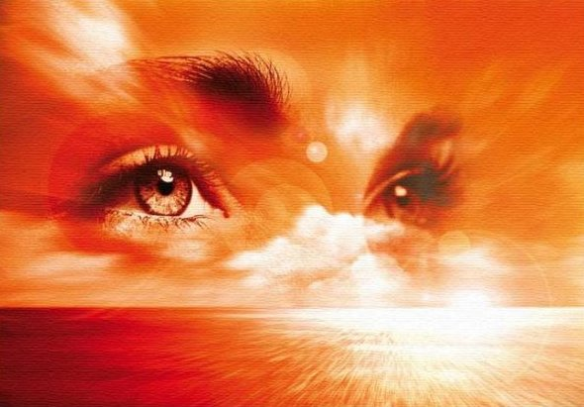
Упражнение для глаз

Slide 13
Метод вербального самовнушения
(апробирован в психотерапевтической практике Г.Н.Сытиным)

Slide 14
Правила при произнесении формул
1. Для эффективного пользования формулой желательно иметь короткий текст или несколько фраз.
2. Формулу самовнушения надо повторять несколько раз (иногда до 7).
3. Важно непоколебимо верить в «магические свойства» слов, произносимых вами.
4. Проговаривание формулы должно сопро-вождаться состоянием сосредоточенности и концентрации воли.

Slide 15
Утренние игры-формулы
«Я человек смелый и уверенный в себе.
Я все сумею, все могу и ничего не боюсь»
(последняя фраза может быть повторена несколько раз)
«Я люблю своих учеников.
Я всегда радуюсь встречам с ними.
Я всегда открыта к диалогу с моими учениками»

Slide 16
Игры-формулы в течение
рабочего дня
«Я хочу быть спокойным и стабильным.
Я хочу быть уверенным в себе»
«Я очень люблю свою работу, она доставляет мне огромное наслаждение и наполняет мою жизнь радостью постоянных побед и большим смыслом»

Slide 17
Перед сложным разговором
«Я спокоен и уверен в себе.
У меня правильная позиция.
Я готов к диалогу и взаимопониманию»
«Мне легко, легко, свободно. Безмятежное счастье. Я безмятежно счастлив… каждая клетка тела дышит безмятежным счастьем. Все тело безмятежным счастьем. Все тело легко, легко, свободно. Безмятежное счастье»

Slide 18
Снятие усталости и восстановление работоспособности
«Я верю в то, что смогу легко и быстро восстанавливаться после работы.
Всеми силами я стараюсь почувствовать себя бодрым – энергичным после работы.
После работы я чувствую бодрость, молодую энергию во всем теле».

Slide 19
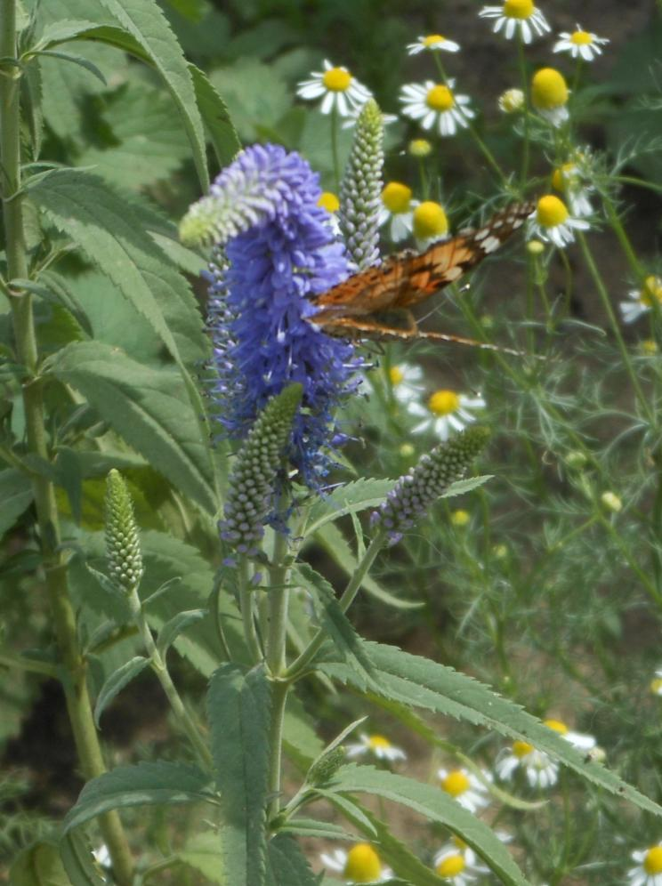
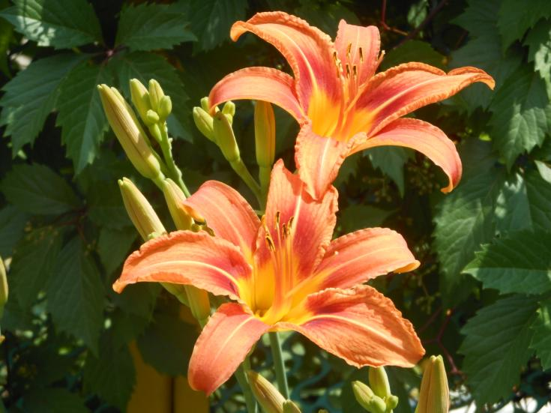
ФОТО-ТЕРАПИЯ

Slide 20
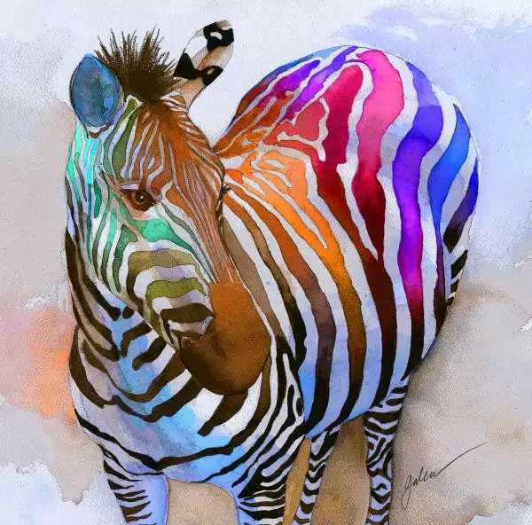
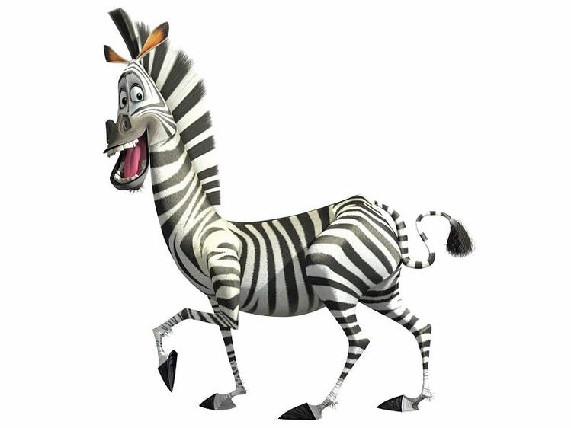
Пусть в вашей жизни не будет черных полос

